Slide 1
AUDIÊNCIA PÚBLICA
Demonstração e Avaliação do Cumprimento das Metas Fiscais - 2º Quadrimestre de 2020
MUNICÍPIO DE MIRIM DOCE
Prefeito: Sergio Luiz Paisan
Vice-prefeito: Antonio Carlos Kestring

Slide 2
TRANSPARÊNCIA:
“Tornar público tudo o que é público”
A Lei de Responsabilidade Fiscal estabelece:
Amplo acesso público, inclusive por meio eletrônico: PPA, LDO, LOA, Prestações de Contas e Relatórios da LRF, entre outros;
Audiências públicas;
Acompanhamento das Metas;
Participação popular no processo orçamentário.

Slide 3
LEI COMPLEMENTAR 101/2000 - LRF
Parágrafo 4º, Art. 9º
“Até o final dos meses de maio, setembro e fevereiro, o Poder Executivo demonstrará e avaliará o cumprimento das metas fiscais de cada quadrimestre, em audiência pública na comissão referida no §1º do art. 166 da Constituição Federal ou equivalente nas Casas Legislativas estaduais e municipais”.

Slide 4
RELATÓRIO RESUMIDO DA EXECUÇÃO
ORÇAMENTÁRIA
RESULTADOS

Slide 5
METAS DE RECEITAS
Acumulado
Pelos dados acima apresentados, conclui-se que até o término do
período analisado, a Receita Orçamentária arrecadada até o
bimestre importou em R$ 12.095.465,08 equivalente a 58,76% do
Orçamento.
Receita | Prevista | Realizada | Percentual
Receitas Correntes | 15.687.660,00 | 10.976.314,87 | 69,97
Receitas de Capital | 4.898.000,00 | 1.119.150,21 | 22,85
Total | 20.585.660,00 | 12.095.465,08 | 58,76

Slide 6
METAS DE RECEITAS
Acumulado

Slide 7
METAS DE RECEITAS
Acumulado

Slide 8
METAS DE RECEITAS
Acumulado
Quadro Comparativo da Receita Orçada X Arrecadada (Por Origem)

Slide 9
METAS DE RECEITAS
Acumulado

Slide 10
METAS DE RECEITAS
Acumulado

Slide 11
METAS DE DESPESAS
Acumulado
Pelos dados acima apresentados, conclui-se que até o término do
período analisado, A despesa empenhada Até o Bimestre importou em R$ 12.218.175,84, equivalente a 54,02% do orçamento.
Despesa | Fixada | Liquidada | Diferença
Despesas Correntes | 16.312.556,22 | 10.189.592,42 | 62,46
Despesas de Capital | 6.280.246,54 | 2.028.583,42 | 32,30
Total | 22.617.802,76 | 12.218.175,84 | 54,02

Slide 12
METAS DE DESPESAS
Acumulado

Slide 13
METAS DE DESPESAS
Acumulado

Slide 14
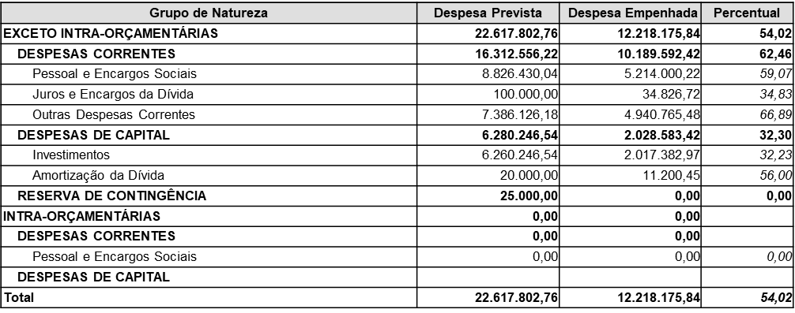
METAS DE DESPESAS
Acumulado

Slide 15
METAS DE DESPESAS
Acumulado

Slide 16
METAS DE DESPESAS
Acumulado

Slide 17
COMPARATIVO Receitas e Despesas
Planejamento é o grande princípio da Lei de Responsabilidade Fiscal. A Lei 4.320/1964, em seu artigo 48, alínea 'b', define como necessário: “manter, durante o exercício, na medida do possível, o equilíbrio entre a receita arrecadada e a despesa realizada, de modo a deduzir ao mínimo eventuais insuficiências de tesouraria.”

Slide 18
COMPARATIVO Receitas e Despesas - Acumulado
Fazendo uma análise entre a Receita Arrecadada e a Despesa Empenhada até o mês de 2º Quadrimestre de 2020, podemos perceber que os números nos apresentam um Déficit Orçamentário no valor de R$122.710,76 já que a Receita Total Arrecadada acumulou o valor de R$12.095.465,08, enquanto que a Despesa Empenhada Total acumulou o valor de R$12.218.175,84
 | CORRENTES | CAPITAL | TOTAL
Receitas Realizadas | 10.976.314,87 | 1.119.150,21 | 12.095.465,08
Despesas Liquidadas | 10.189.592,42 | 2.028.583,42 | 12.218.175,84
Situação Orçamentária | Déficit Orçamentário → |  | 122.710,76

Slide 19
COMPARATIVO Receitas e Despesas - Acumulado

Slide 20
COMPARATIVO Receitas e Despesas - Acumulado
Fazendo outra análise entre a Receita Arrecadada e a Despesa Liquidada até o mês de Agosto de 2020, podemos perceber que os números nos apresentam um Superávit Orçamentário no valor de R$1.713.931,68 já que a Receita Total Arrecadada acumulou o valor de R$12.095.465,08, enquanto que a Despesa Liquidada Total acumulou o valor de R$10.381.533,40

Slide 21
COMPARATIVO Receitas e Despesas - Acumulado

Slide 22
APLICAÇÃO NO ENSINO
ESPECIFICAÇÃO | VALORES
Total das Receitas de Impostos e Transferências | 8.533.365,77
Total das Despesas com Educação | 2.333.934,25
Ensino Fundamental | 1.409.911,39
Educação Infantil | 924.911,39
Perda com o FUNDEB | -296.108,30
Total das Deduções | 214.630,83
Ganho com o FUNDEB | 0,00
Outras Despesas | 214.630,83
Valor mínimo a ser aplicado em Educação | 2.133.341,44
Total de Gastos para efeito de Cálculo (B - C) | 2.630.042,55
% gasto em Educação (% de D em relação ao A) | 30,82%
Valor aplicado a maior | 496.701,11
Percentual aplicado a maior | 5,82%

Slide 23
DO CUMPRIMENTO DO ÍNDICE LEGAL

Slide 24
DO CUMPRIMENTO DO
ÍNDICE LEGAL
O artigo 212 da Constituição Federal define a obrigatoriedade da aplicação mínima de 25% da Receita Resultante de Impostos, na manutenção e desenvolvimento do ensino. O quadro anterior demonstra que ao final do período analisado a aplicação em educação foi de 30,82%, evidenciando que foi cumprido o referido dispositivo legal.

Slide 25
FUNDEB e MAGISTÉRIO
Verifica-se ainda no Demonstrativo da Aplicação dos Recursos do FUNDEB, que o município aplicou R$ 1.146.315,89, equivalente a 90,68% da receita do FUNDEB na remuneração dos professores do ensino fundamental e profissionais em efetivo exercício no magistério. Evidenciando que o município cumpriu o disposto no artigo 60, §5º, do ADCT - Ato das Disposições Constitucionais Transitórias, na forma da Emenda Constitucional nº. 53, de 06 de dezembro de 2006.

Slide 26
FUNDEB e MAGISTÉRIO

Slide 27
APLICAÇÃO NA SAÚDE
PERCENTUAL DA RECEITA DE IMPOSTOS E TRANSFERÊNCIAS CONSTITUCIONAIS E LEGAIS
APLICADO EM ASPS (XVI / III)*100 (mínimo de 15% conforme LC n° 141/2012 ou % da Lei Orgânica Municipal)
16,97%

Slide 28
DO CUMPRIMENTO DO ÍNDICE LEGAL

Slide 29
DO CUMPRIMENTO DO
ÍNDICE LEGAL
De acordo com o artigo 198 da Constituição Federal, combinado com o disposto no §1º do artigo 77, do Ato das Disposições Constitucionais Transitórias - ADCT, os municípios devem aplicar em ações básicas de Saúde, no mínimo 15% das suas Receitas Provenientes de Impostos. O quadro acima demonstra uma aplicação de 16,97%, evidenciando o cumprimento da legislação, que foi 1,97% acima do valor mínimo exigido.

Slide 30
RELATÓRIO DE GESTÃO FISCAL
LIMITES

Slide 31
GASTOS COM PESSOAL
Acumulado
IDENTIFICAÇÃO DO PODER | Poder Executivo | Poder Legislativo | Consolidado
Total da Receita Corrente Líquida | 16.317.806,05
Total das Despesas com Pessoal | 7.565.098,37 | 531.268,57 | 8.096.366,94
Percentual Aplicado | 46,36% | 3,26% | 49,62%
Limite Máximo Permitido | 8.811.615,27 | 979.068,36 | 9.790,683,63
Diferença em valor do limite máximo | 1.246.516,90‬ | 447.799,79 | 1.694.316,69
Diferença em percentual do limite máximo | 7,64% | 2,74% | 10,38%

Slide 32
DO CUMPRIMENTO DO
ÍNDICE LEGAL
De acordo com a Lei Complementar 101/2000, combinado com o disposto no inciso III do artigo 20 da Lei de Responsabilidade Fiscal, os municípios devem gastar com pessoal: “a) 6% (seis por cento) para o Legislativo... E b) 54% (cinquenta e quatro por cento) para o Executivo.
O quadro acima demonstra uma aplicação de 49,62%, 10,38% a menos do limite máximo, evidenciando assim, o cumprimento da legislação.

Slide 33
OBRIGADO PELA PRESENÇA
Elaboração e Apresentação:
Secretaria de Administração, Finanças e Planejamento
Gabinete do Prefeito.
Mirim Doce, 29 de setembro de 2020

